Slide 1
Презентация ГСКУ АО ЦПД "Юность". Автор: Кондратьева Наталия Анатольевна,социальный педагог. Тема: "Сохраним экологию родного края"
z

Slide 2
Природа родного астраханского края
z
Астраханский край, благодаря своему нахождению в прикаспийской низменности, обладает поистине уникальными природными богатствами. Это территория двух противоположностей – засушливой, знойной и бескрайней полупустыни и обильной воды. Астраханская область расположена на равнинной поверхности Прикаспийской низменности. Речную сеть образуют Волго-Ахтубинская пойма с большим количеством протоков и сложная дельта Волги со множеством рукавов.

Slide 3
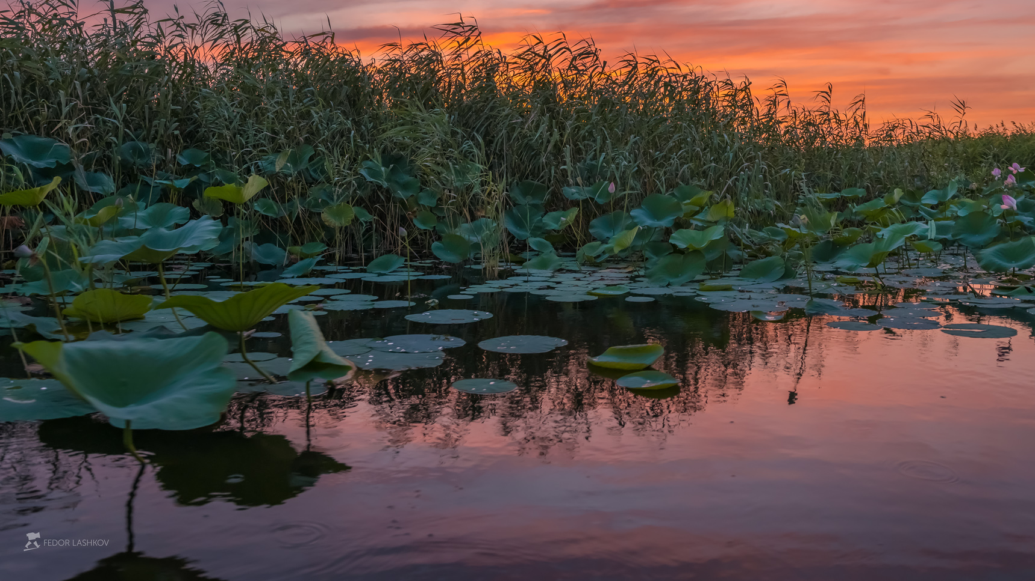
Астраханский государственный природный биосферный заповедник
Был создан в 1919 году. Это один из первых советских заповедников. Расположен он в низовьях дельты Волги, на территории Володарского и Камызякского районов, на трех участках: Дамчинском (главный), Трехизбенском и Обжоровском . Флора заповедника представлена более чем 290 видами, включая реликтовые и эндемичные растения. Здесь можно увидеть иву, ежевику, кувшинку, водяной орех – чилим и, конечно, гордость и чудо Астраханского края – лотос.

Slide 4
z
Разнообразна и богата природа Астраханской области. Здесь можно полюбоваться такими редкими и красивейшими видами птиц, как кудрявый пеликан, лебедь-шипун, большая белая цапля, фазан, орлан-белохвост , фламинго. Дельта Волги – настоящее царство пернатых. Это территория не только постоянной "прописки" пернатых, но и место, где останавливаются перелетные в период миграции. Водоплавающая, боровая дичь – более 230 видов.

Slide 5
Рыбное "месторождение"
z
Волга – это поистине рыбное "месторождение". Судак, сазан, лещ, окунь, щука, жерех, сом, карась, красноперка и, конечно, вобла – подводный мир "царицы рек" богат и своеобразен. На Каспии еще сохранились ценные виды "красной рыбы" - осетровых: стерлядь, белуга, севрюга, русский осетр. Климат в Астрахани характеризуется как резко континентальный; погода непостоянна и неустойчива, лето жаркое, но довольно теплые и мягкие весна и осень, особенно апрель-май и август-сентябрь.

Slide 6
Каспийский Трубопроводный Консорциум при содействии Волжско-Каспийского филиала Всероссийского научно-исследовательского института рыбного хозяйства и океанографии (ФГБНУ «ВНИРО») уже пятый год реализует проект "Сохраним экологию родного края" .
Напомним, что целями эколого-просветительского проекта КТК «Сохраним природу родного края» в Астраханской области являются увеличение популяции осетровых видов рыб, находящихся под угрозой исчезновения в дикой природе, и формирование экологического сознания подрастающего поколения, воспитание у детей и подростков бережного и целостного отношения к природе.

Slide 7
В рамках проекта в сентябре среди школьников пяти муниципальных образований Астраханской области в Харабалинском, Красноярском, Наримановском, Енотаевском и Лиманском районах прошел научно-творческий конкурс «Сохранение и пополнение запасов ценных видов рыб Волжско-Каспийского бассейна». Участники представили на суд жюри проекты материалов агитационного характера в трех номинациях: «Научный проект», «Конкурс декоративно-прикладного творчества» и «Конкурс иллюстрированного литературного произведения». Защита работ, с учетом складывающейся эпидемиологической обстановки и с целью обеспечения дополнительной безопасности всех участников в период пандемии Covid-19, состоялась дистанционно на платформе Zoom. По девять призеров в каждой номинации были отмечены ценными призами – планшетными компьютерами, смартфонами и веб-камерами.
z

Slide 8
По традиции к подведению итогов эколого-просветительского проекта «Сохраним природу родного края» был приурочен выпуск молоди русского осетра. В этом году при участии заместителя генерального директора КТК по связям с Правительством РФ Михаила Гришанкова, представителей правительства Астраханской области и ФГБНУ «ВНИРО» в авандельте Волги было выпущено 4,2 тыс. особей русского осетра весом 350 грамм и 200 особей весом 1 кг.
z
Выпуск производился в присутствии специальной Комиссии, созданной приказом Федерального агентства по рыболовству, в состав которой входят представители федеральных и региональных органов власти, рыбохозяйственной науки, рыбоводных подразделений Росрыболовства и общественных организаций. Комиссия, используя специальное оборудование, осуществила проверку количественных и весовых параметров выпускаемой рыбной молоди, по результатам которой был составлен соответствующий акт.

Slide 9
За 5 лет проведения эколого-просветительского проекта «Сохраним природу родного края» в школах и социально-реабилитационных центрах Астраханской области молодые ученые и специалисты Волжско-Каспийского филиала ФГБНУ «ВНИРО» (КаспНИРХ») дали 120 открытых уроков. В общей сложности их прослушали около 2,5 тыс. чел. Большая работа проведена и для увеличения популяции осетровых видов рыб. В естественную среду обитания за это время выпущено почти 20 тыс. особей (весом от 100 г до 1 кг) русского осетра, белуги, шипа и стерляди.
z

Slide 10
Спасибо за внимание! Мы богаты своей уникальной природой, нам есть за что любить Астраханский край, и гордиться им! И важно сохранять экологию нашего края!
z

